Slide 1
Thứ ba ngày 9 tháng 5 năm 2023
Mĩ thuật 4
Chủ đề 12: Tìm Hiểu Tranh Dân Gian Việt Nam
TRẦN THỊ DIỄM
Tiểu Học NGUYỄN CÔNG SÁU

Slide 3
Thứ ba ngày 9 tháng 5 năm 2023
Mĩ thuật
Chủ đề 12: Tìm hiểu tranh dân gian Việt Nam
1. Hướng dẫn tìm hiểu về tranh dân gian Việt Nam:
Kể tên những dòng tranh dân gian mà em biết.
Trong mỗi bức tranh có những hình ảnh gì?
Đường nét và màu sắc trong được thể hiện như thế nào?
Em thích bức tranh nào nhất?
Thảo luận nhóm

Slide 4
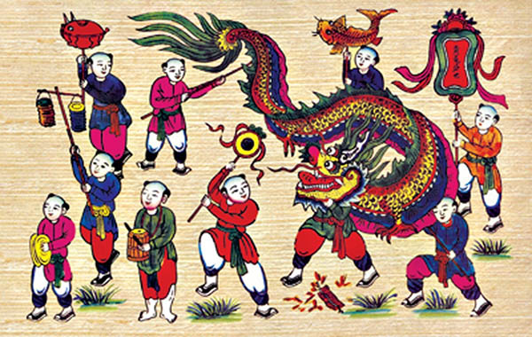
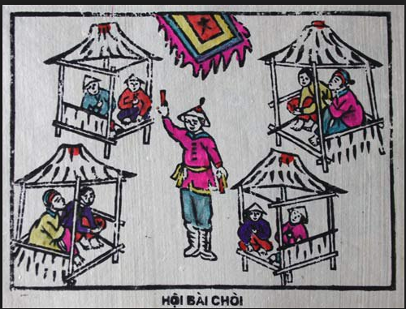
Thứ ba ngày 9 tháng 5 năm 2023
Mĩ thuật
Chủ đề 12: Tìm hiểu tranh dân gian Việt Nam
1. Hướng dẫn tìm hiểu về tranh dân gian Việt Nam:
Tranh Hàng Trống
Tranh Làng Sình

Slide 5
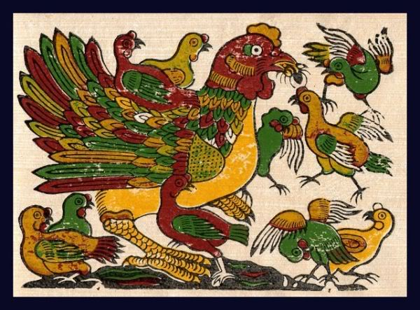
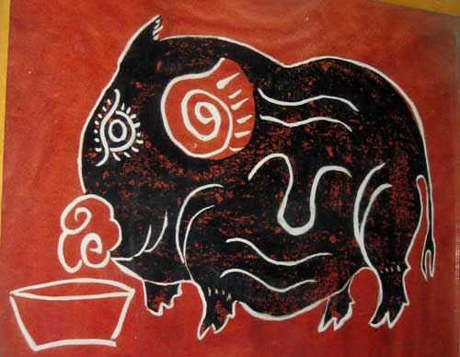
Thứ ba ngày 9 tháng 5 năm 2023
Mĩ thuật
Chủ đề 12: Tìm hiểu tranh dân gian Việt Nam
I. Giới thiệu sơ lược về tranh dân gian:
Quan sát hình 12.1 tìm hiểu tranh dân gian Việt Nam
Tranh Đông Hồ
Tranh Kim Hoàng

Slide 6
Thứ ba ngày 9 tháng 5 năm 2023
Mĩ thuật
Chủ đề 12: Tìm hiểu tranh dân gian Việt Nam
GV:
Tranh dân gian là di sản văn hóa dân tộc Việt Nam tranh DG có ở nhiều vùng miền khác nhau , Phổ biến la tranh Đông Hồ Bắc Ninh tranh Hàng Trống Hà Nội, làng Sình Huế, tranh Kim Hoàng Hà Nội.
Các dòng tranh phần lớn sử dụng kỷ thuật in từ bản khắc gỗ lên giấy dó và màu sắc lấy từ thiên nhiên nhưng cách thể hiện đường nét và màu sắc ở mỗi dòng tranh rất khác nhau.

Slide 7
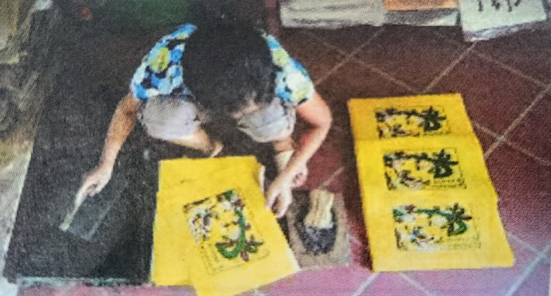
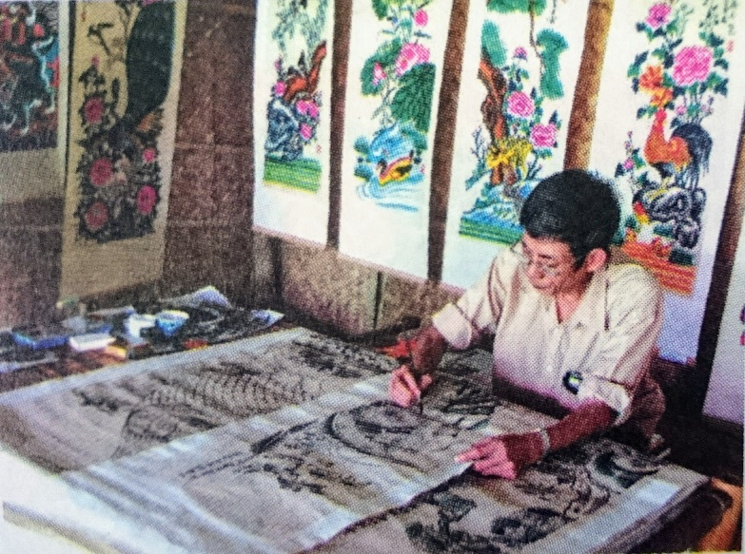
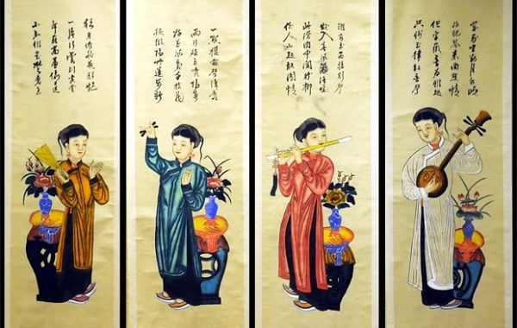
Thứ ba ngày 9 tháng 5 năm 2023
Mĩ thuật
Chủ đề 12: Tìm hiểu tranh dân gian Việt Nam
Hình 12.2 Làm Tranh Đông Hồ
Hình 12.3 Làm Tranh Hàng Trống

Slide 8
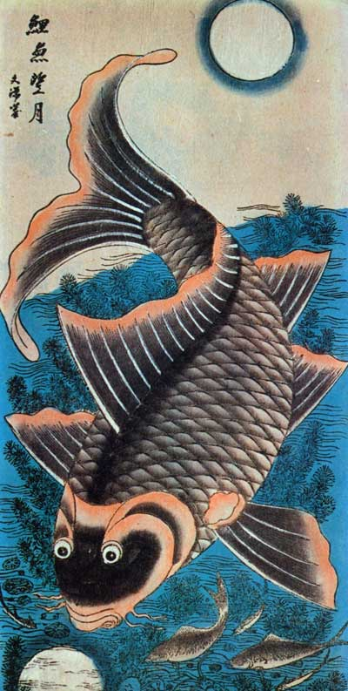
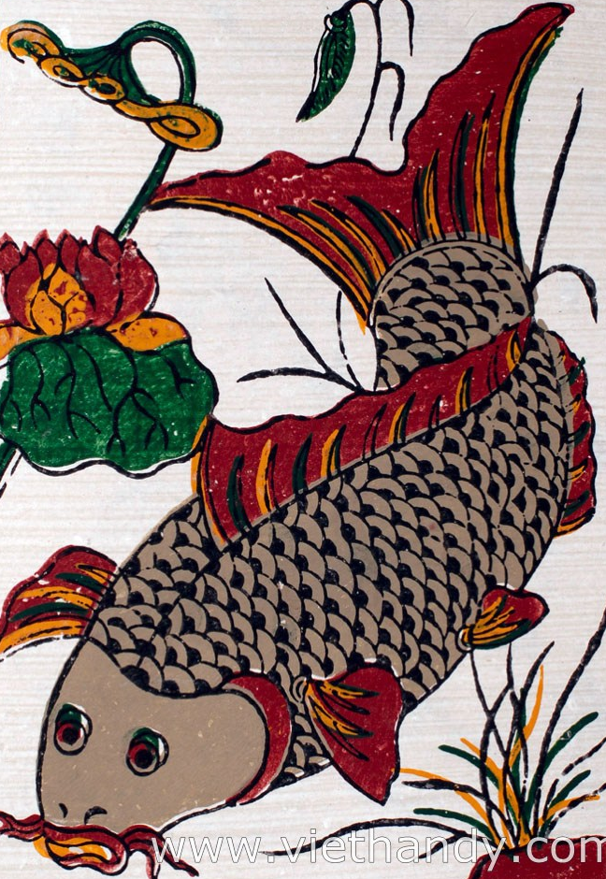
Thứ ba ngày 9 tháng 5 năm 2023
Mĩ thuật
2
“Xem Tranh Cá chép trông trăng” (tranh Hàng Trống) “Cá chép” (tranh Đông Hồ)
Cá chép trông trăng - HT
Cá chép - ĐH

Slide 9
Thứ ba ngày 9 tháng 5 năm 2023
Mĩ thuật
Chủ đề 12: Tìm hiểu tranh dân gian Việt Nam
1. Hướng dẫn tìm hiểu về tranh dân gian Việt Nam:
Tranh cá chép trông trăng có những hình ảnh nào? (Cá chép đàn cá con, mặt trăng và rong rêu).
Tranh cá chép có những hình ảnh nào? (Cá chép đàn cá con và những bông hoa sen).
Hình ảnh cá chép ở hai bức tranh được thể hiện như thế nào? (Hình cá chép như đang vẫy đuôi để bơi các chi tiết vây, vảy được cách điệu rất đẹp).
Tranh cá chép trông trăng và tranh cá chép có gì giống và khác nhau?

Slide 10
Thứ ba ngày 9 tháng 5 năm 2023
Mĩ thuật
Chủ đề 12: Tìm hiểu tranh dân gian Việt Nam
GV tóm tắt
Điểm giống nhau của hai bức… Cùng vẽ về cá chép dáng của hai con khá giống nhau, thân uốn lượn một cách uyển chuyển sống động như đang bơi.
Điểm khác nhau
Đường nét trong tranh cá chép trông trăng ( HT) thanh mảnh trau truốt tranh hàng Trống được tô màu bằng bút lông và sử dụng phẩm nhuộm nên màu tươi và rực rỡ in trên giấy dó được bồi nhiều lớp.
Đường nét trong tranh cá chép Đông Hồ đậm chắc, khỏe dứt khoát do màu sắc sử dụng trong tranh lấy từ thiên nhiên nên tranh DG Đông Hồ thường trầm ấm in đơn Giản theo mảng in, không vẽ vờn màu như tranh hàng trống tranh dân gian ĐH được in trên giấy do quét điệp (vỏ con điệp tán nhỏ)

Slide 11
Thứ ba ngày 9 tháng 5 năm 2023
Mĩ thuật
Chủ đề 12: Tìm hiểu tranh dân gian Việt Nam
3. Hướng Dẫn Thực Hành
Thực hành

Slide 12
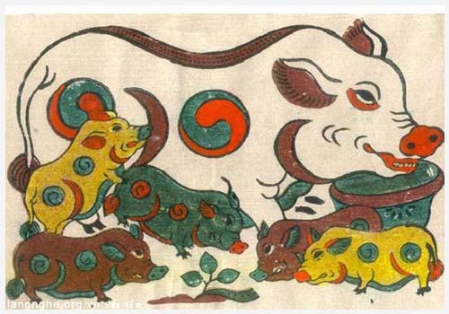
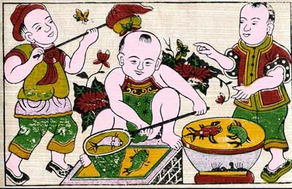
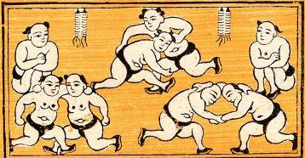
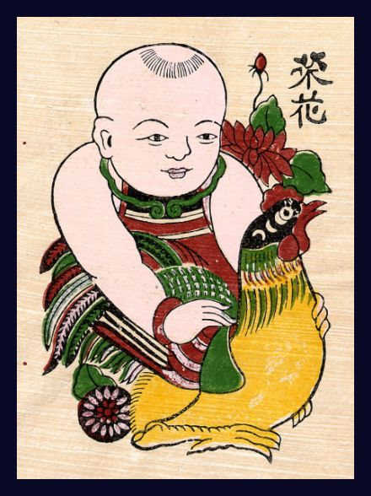
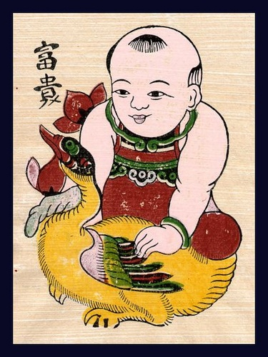
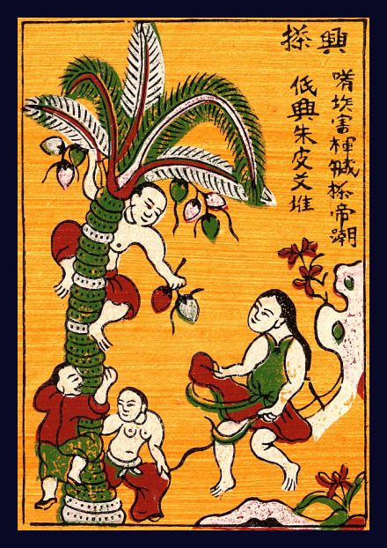
Thứ ba ngày 9 tháng 5 năm 2023
Mĩ thuật
Chủ đề 12: Tìm hiểu tranh dân gian Việt Nam
Một Số Tranh Dân Gian Tham Khảo Trong Hình 12.5 (Sách HS)
Lợn nái
Chơi cá
Đấu vật
Vinh hoa
Phú quý
Hứng dừa

Slide 13
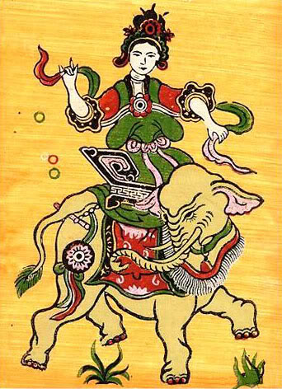
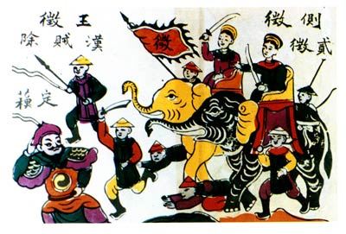
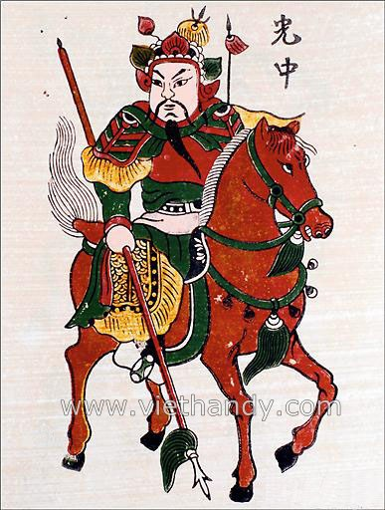
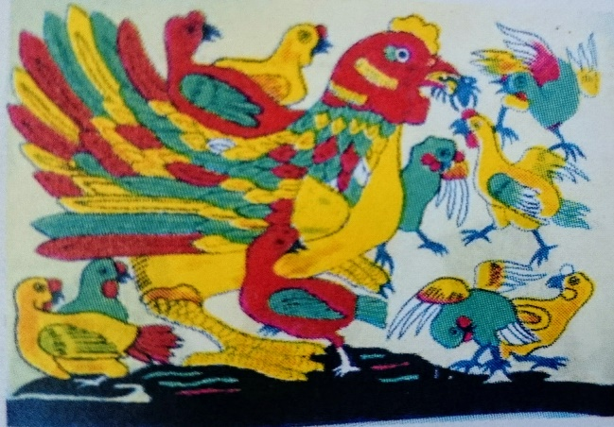
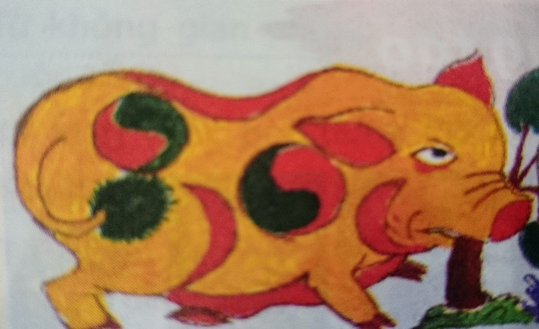
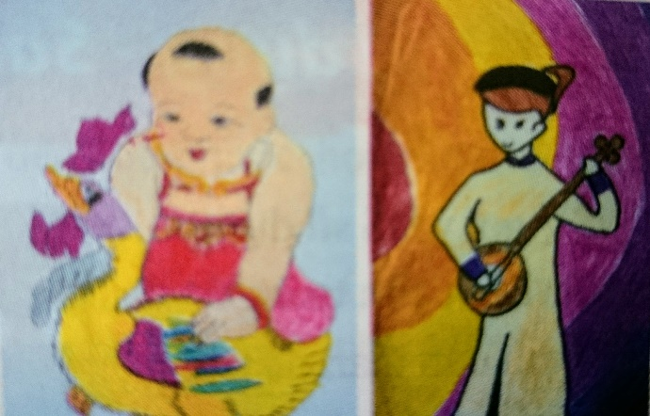
Thứ ba ngày 9 tháng 5 năm 2023
Mĩ thuật
Chủ đề 12: Tìm hiểu tranh dân gian Việt Nam
Một Số Tranh Dân Gian Tham Khảo Trong Hình 12.5 (Sách HS)
Bà Triệu
Hai Bà Trưng
Quang Trung

Slide 14
Thứ ba ngày 9 tháng 5 năm 2023
Mĩ thuật
Chủ đề 12: Tìm hiểu tranh dân gian Việt Nam
4. Tổ Chức Trưng Bày, Giới Thiệu Và Đánh Giá Sản Phẩm
Câu hỏi gợi mở
Em đã sưu tầm được những bức tranh dân gian nào? Chúng thuộc dùng tranh dân gian nào?
Em đã vẽ được bức tranh dân gian nào?em có nhận xét gì về hình vẽ, đường nét, màu sắc trong bức tranh của mình?
Em có cảm nhận gì sau khi được xem tranh dân gian Việt Nam?
TỔNG KẾT CHỦ ĐỀ
Đánh giá giờ học, tuyên dương HS tích cực, động viên các HS chưa hoàn thành bài.
Vận dụng – Sáng tạo.

Slide 15
Chúc thầy, cô và các em sức khỏe
Chào tạm biệt

